Slide 1


8.
MEZINÁRODNÍ MARKETINGOVÝ MIX

Slide 2
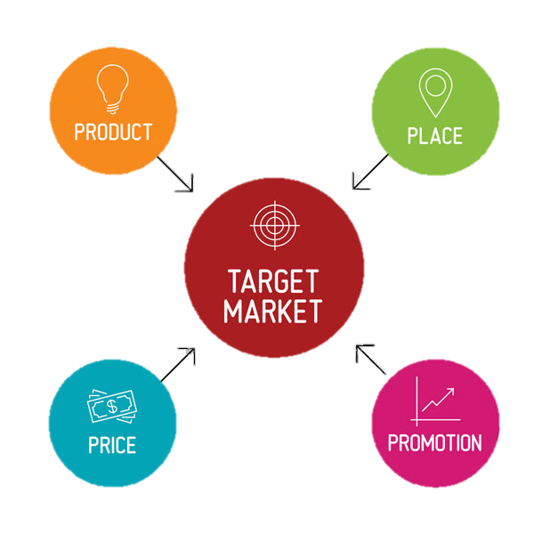
MEZINÁRODNÍ MARKETINGOVÝ MIX
Představuje soubor úkolů a opatření, které pomáhají uspokojit požadavky zahraničních zákazníků a firmě dosáhnout podnikových cílů.
Faktory působící na mezinárodních trzích ovlivňují poptávku po výrobku a rozhodují o úspěchu či neúspěchu výrobku.
Základní marketingový mix
Je složen ze čtyřech prvků tzv. 4P
product = produkt
price = cena
place = místo
promotion = komunikace

Slide 3
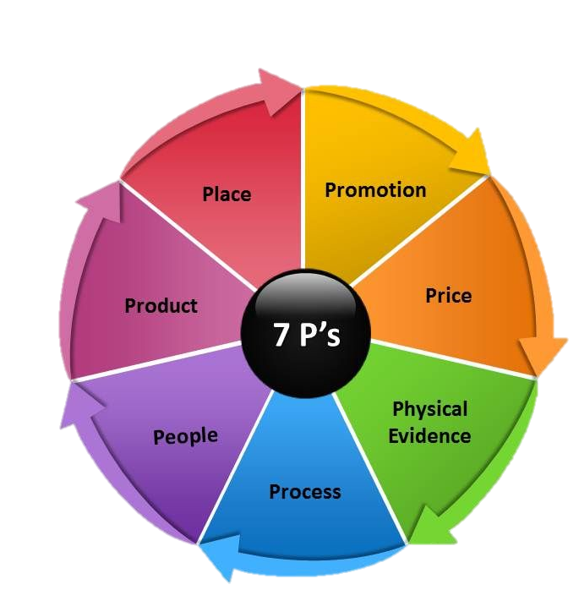
Rozšířený marketingový mix
Je složen ze sedmi prvků tzv. 7P
product = produkt
price = cena
place = místo, distribuce
promotion = propagace, komunikace
physical evidence = fyzický důkaz
process = procesy, technologie
people = lidé, zaměstnanci
Nejrozšířennější marketingový mix
Je složen z devíti prvků tzv. 9P
Je rozšířen o další dva prvky.
packing = balení, obal
partnership = obchodní partneři

Slide 4
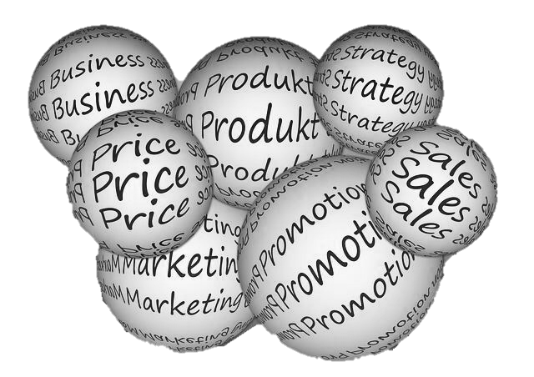
V následujících kapitolách (přednáškách) budou jednotlivé prvky základního marketingového mixu detailněji popsány.
9. kapitola (přednáška) = výrobek
10. kapitola (přednáška) = cena
11. kapitola (přednáška) = distribuce
12. kapitola (přednáška) = komunikace

